Slide 1

E-commerce para PETS | PETBUY
Alunos: Vitor Oliveira Venardos, Gustavo Secco, Renan Moreira Covre
RM: 346320, 346851, 346922

Slide 2

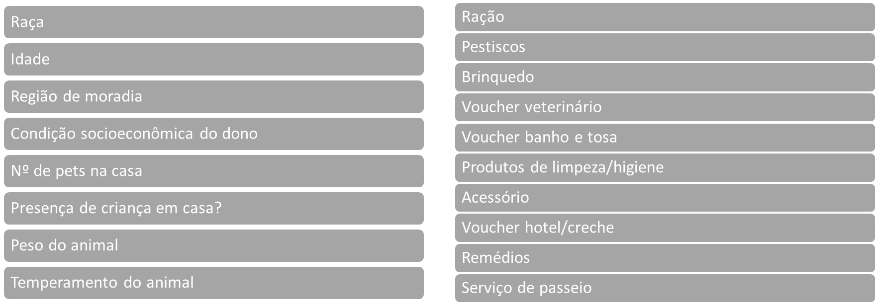
Proposta
SR para e-commerce de produtos pets
Produtos sugeridos

Slide 3
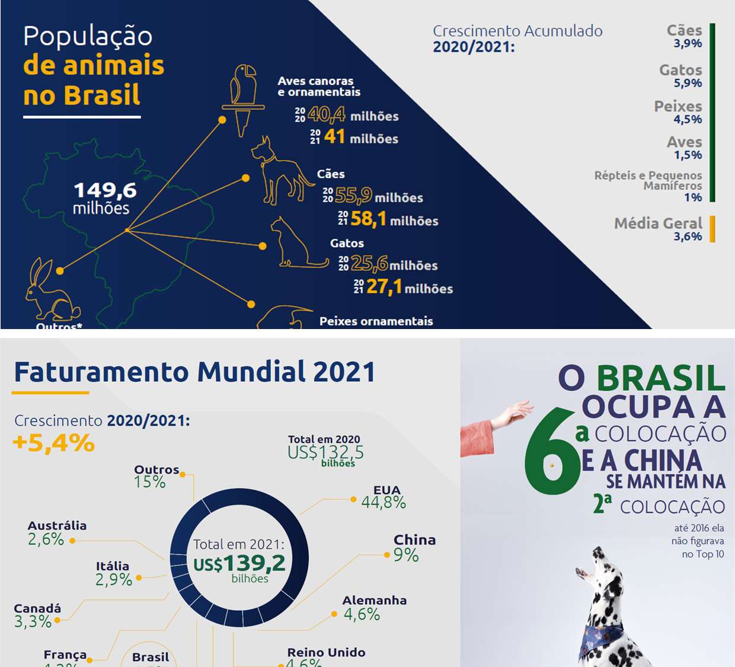
Proposta
Com o aumento expressivo do número de animais domésticos no Brasil somado ao faturamento mundial na área entre 2020/2021 há uma oportunidade em se adentrar nesse mercado.

Slide 4
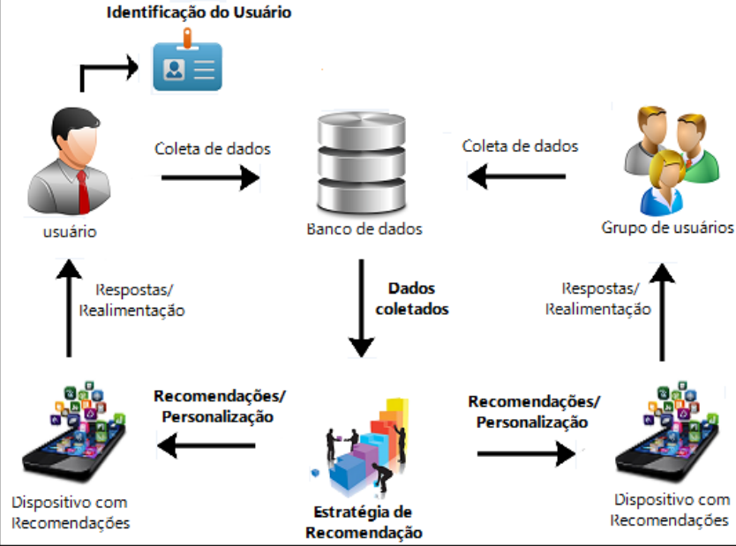
Arquitetura
Técnica

Slide 5
Personalização do Usuário
Busca das Infos de Cadastro para criar Grupos Homogeneos (categorização) entre os usuários
Técnica Utilizada - Kmeans
Observa no histórico de compras os produtos mais comprados de cada categoria
Cria uma nota de recomendação para categoria e produto (quantidade de produtos normalizados pelo de total de compras)
Técnicas de
Recomendação
Popularidade
Busca das produtos mais comprados do último mês
Técnica Utilizada - Agrupamento simples da quantidade de produtos comprados
Cria uma nota de recomendação para cada produto
(quantidade de produtos normalizados pelo de total de compras)
Ranqueamento
Com base nas notas dos tópicos anteriores, cria-se uma média simples para dar a nota final
Essa nota raquea o produto de ideal para cada Usuário
Selecionamos os 3 melhores produtos para se recomendar a cada usuário

Slide 6
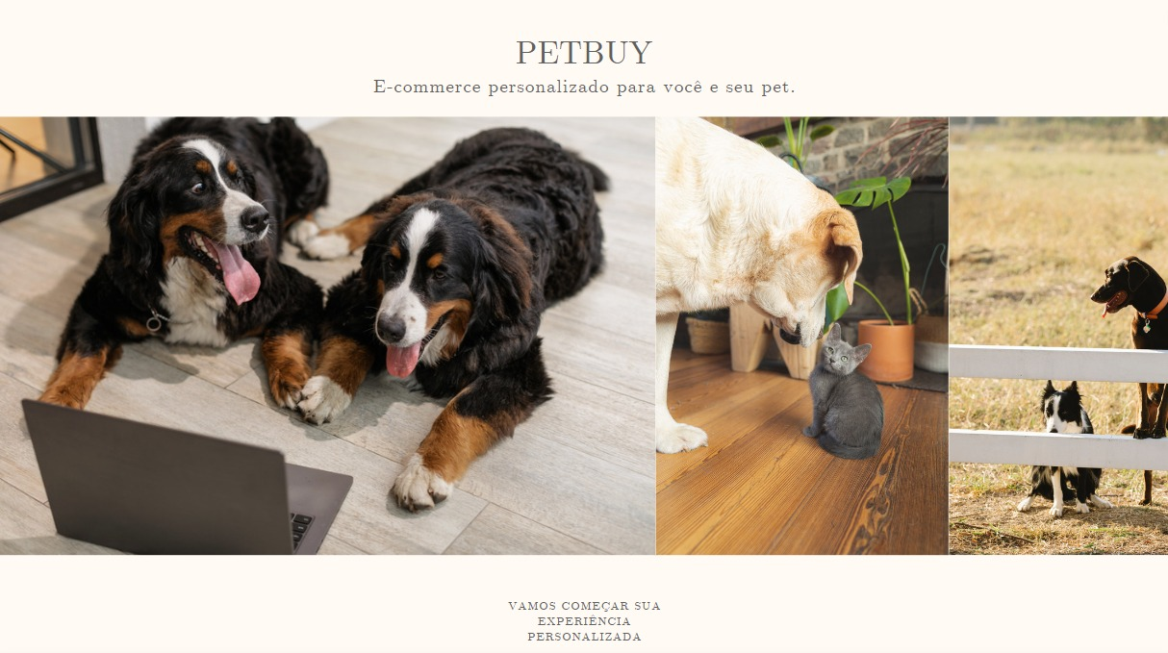
Protótipo

Slide 7
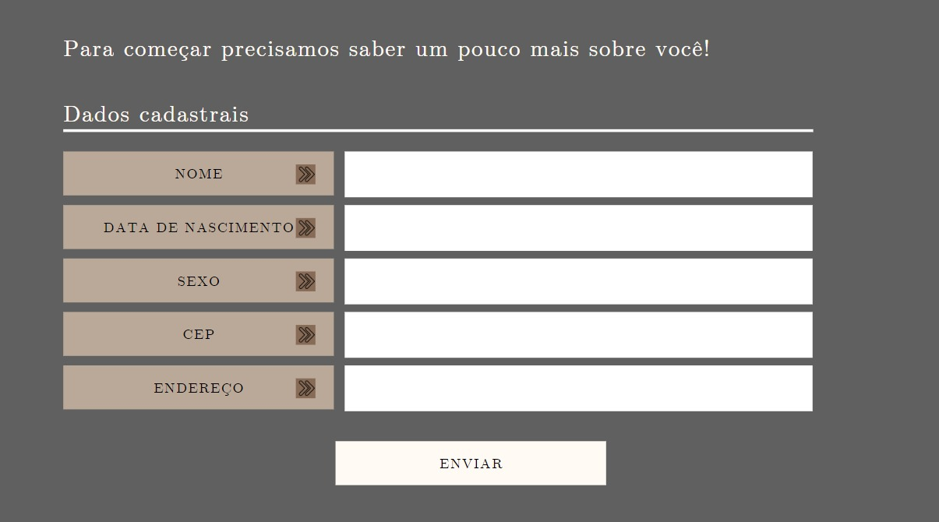
Protótipo

Slide 8
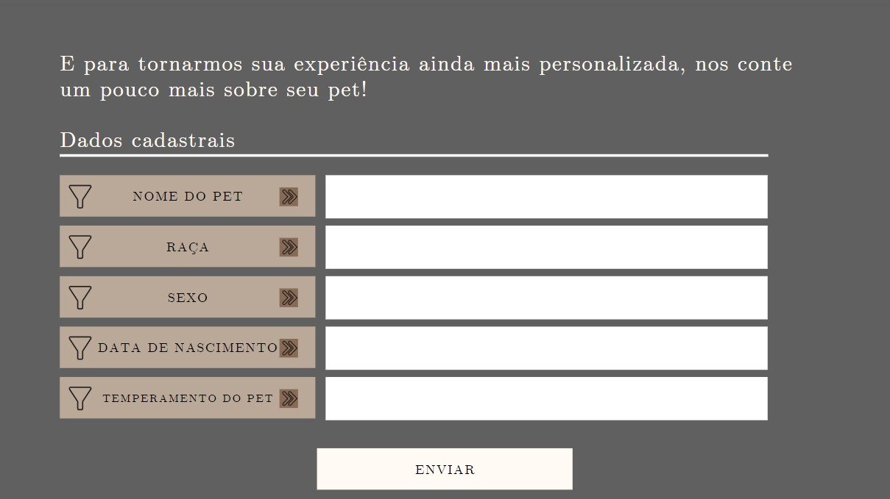
Protótipo

Slide 9
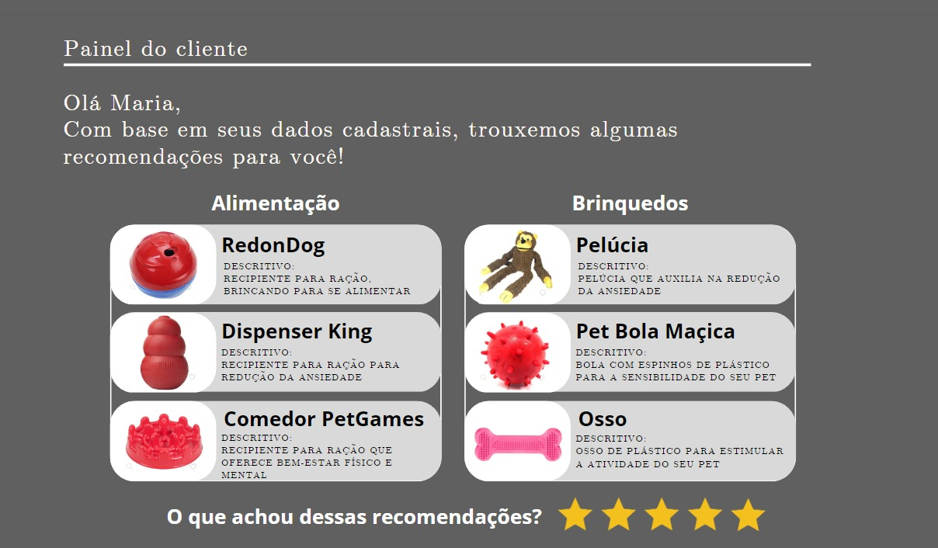
Protótipo

Slide 10
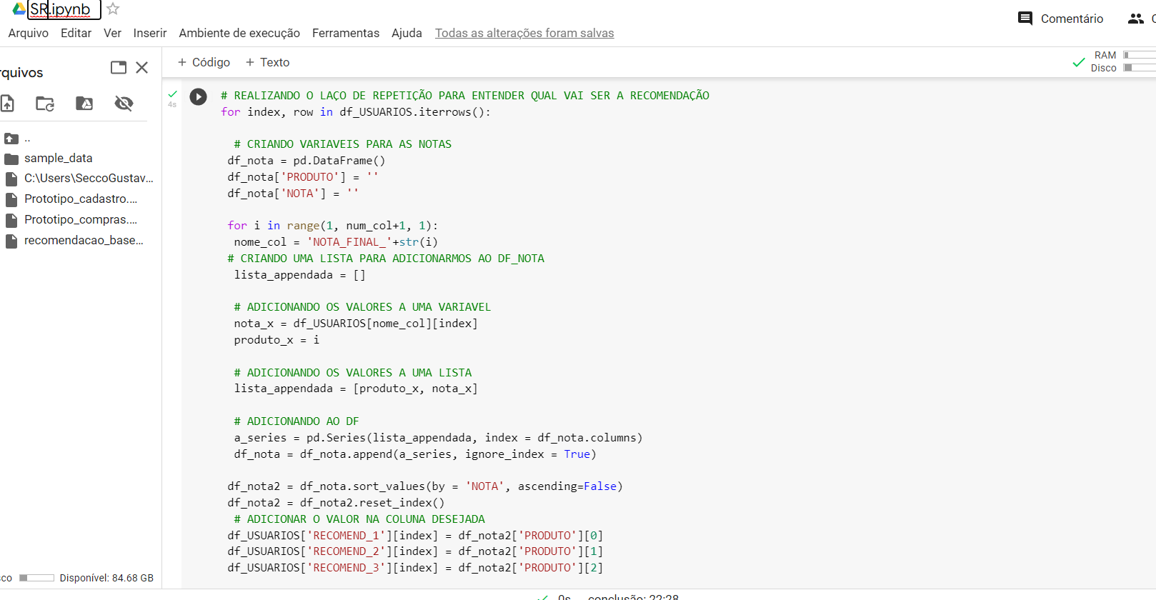
Algoritmo

Slide 11
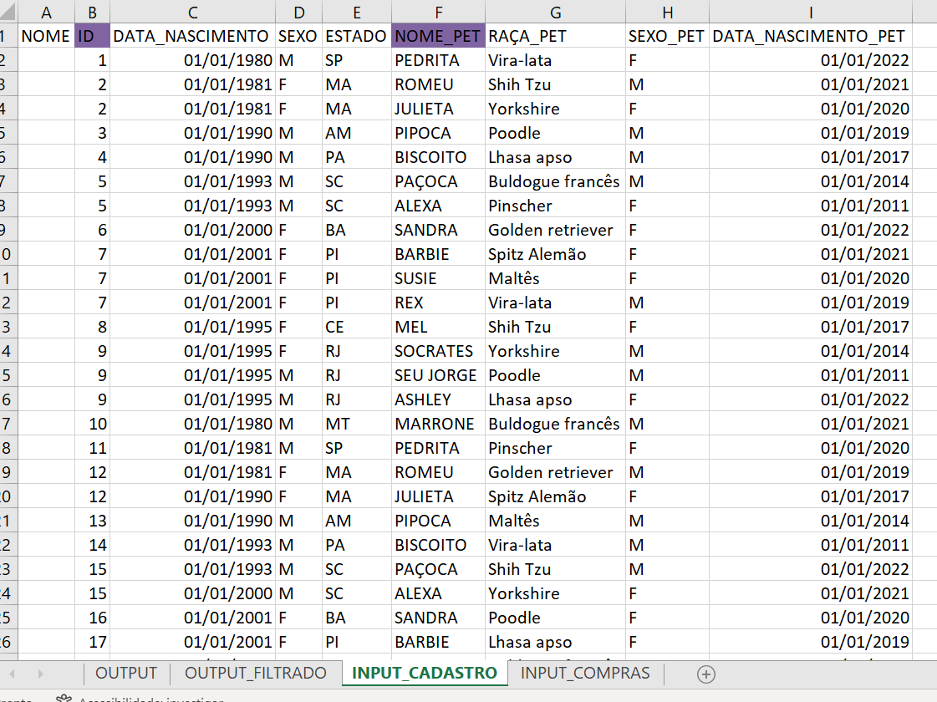
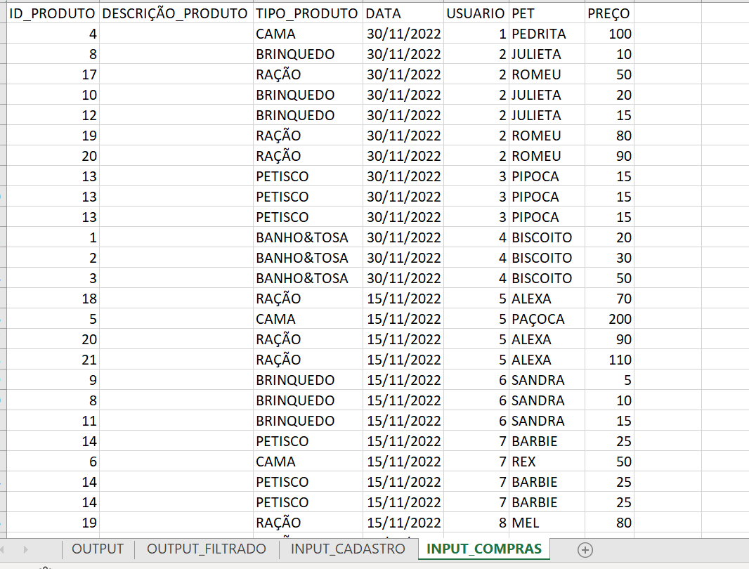
Entradas

Slide 12
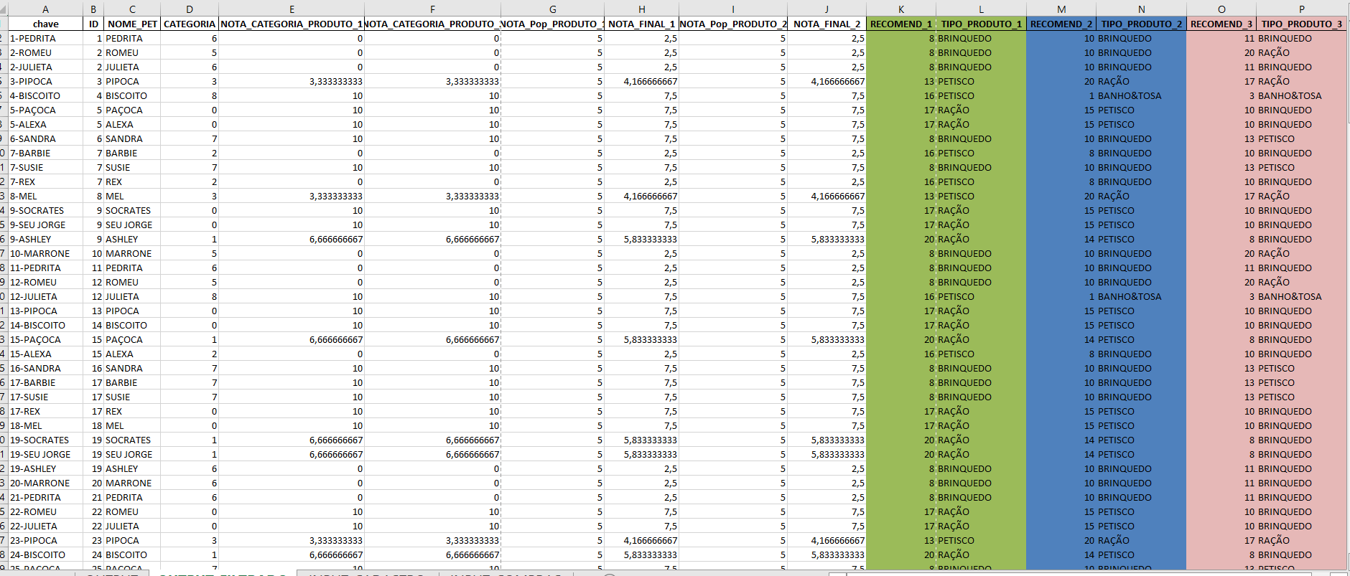
Saída

